Slide 1
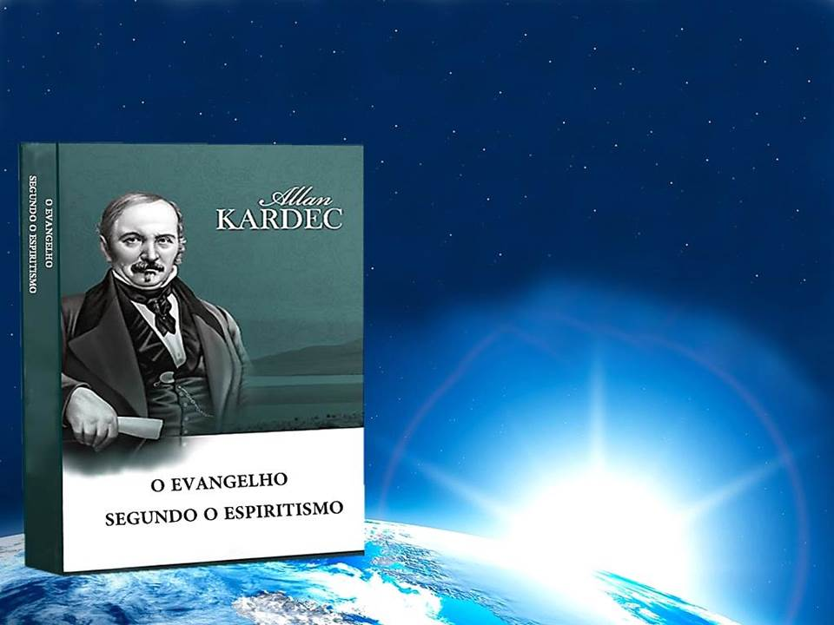
ESTUDO METÓDICO
O EVANGELHO SEGUNDO O ESPIRITISMO
CAPÍTULO XVII
SEDE PERFEITOS
O DEVER
A VIRTUDE

Slide 2
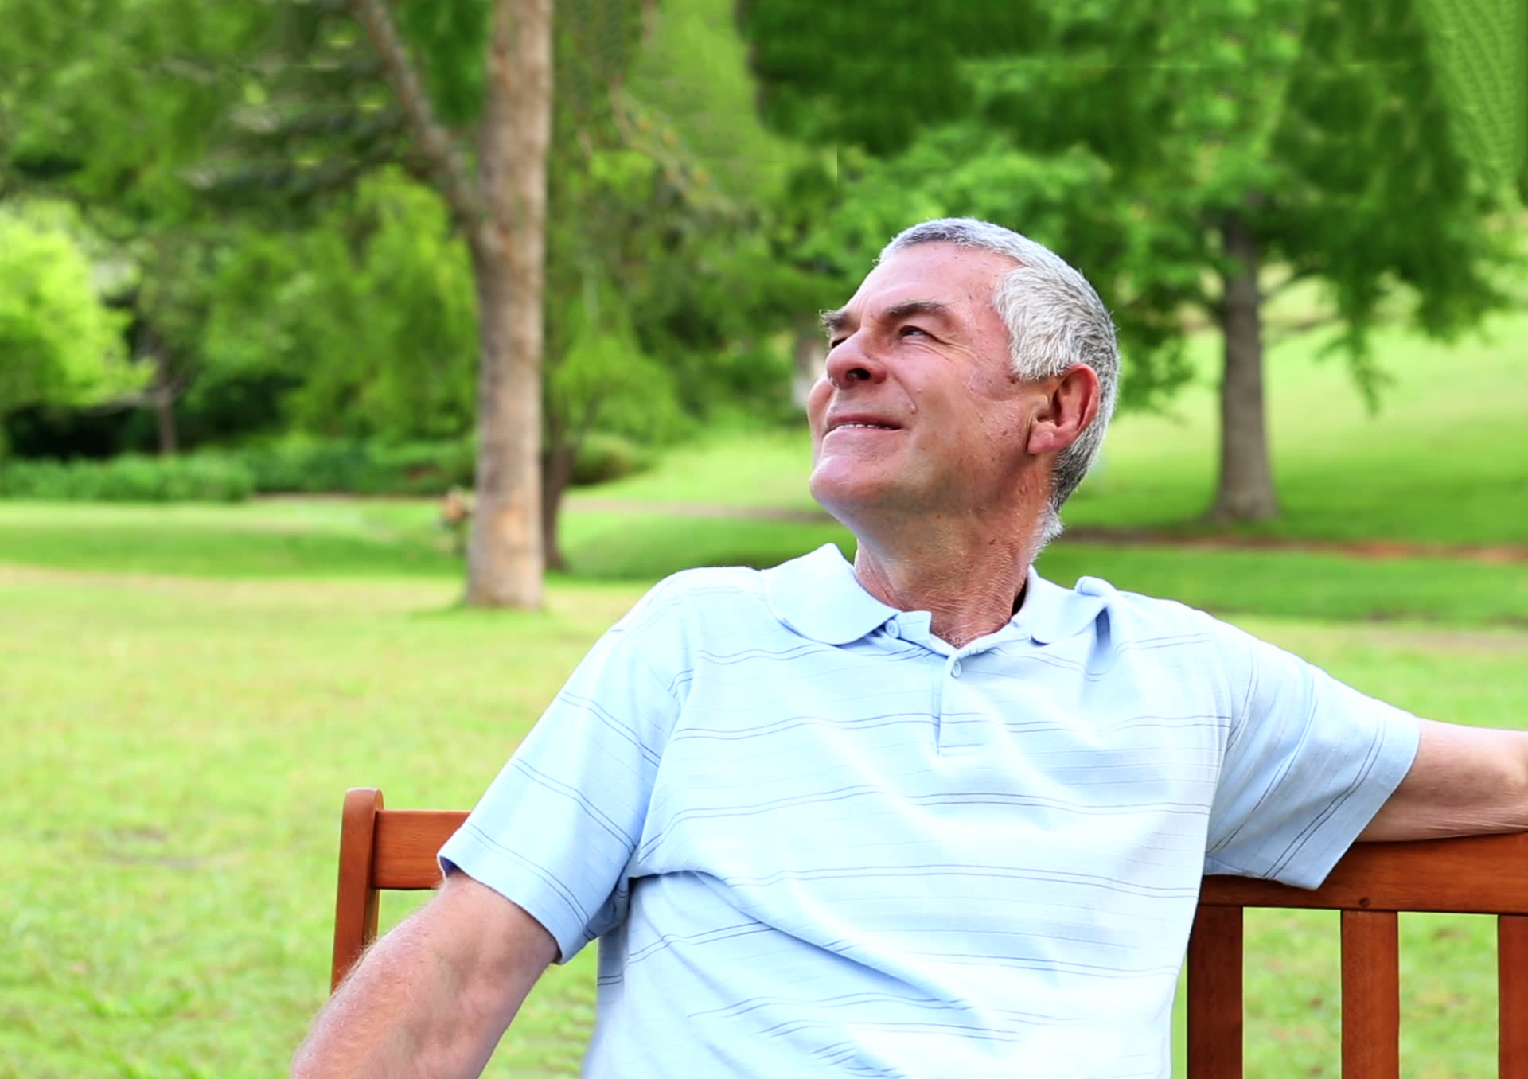
O DEVER MORAL
É A LEI DA
VIDA.
É A OBRIGAÇÃO MORAL DA CRIATURA PARA CONSIGO MESMA E PARA COM O PRÓXIMO.

Slide 3
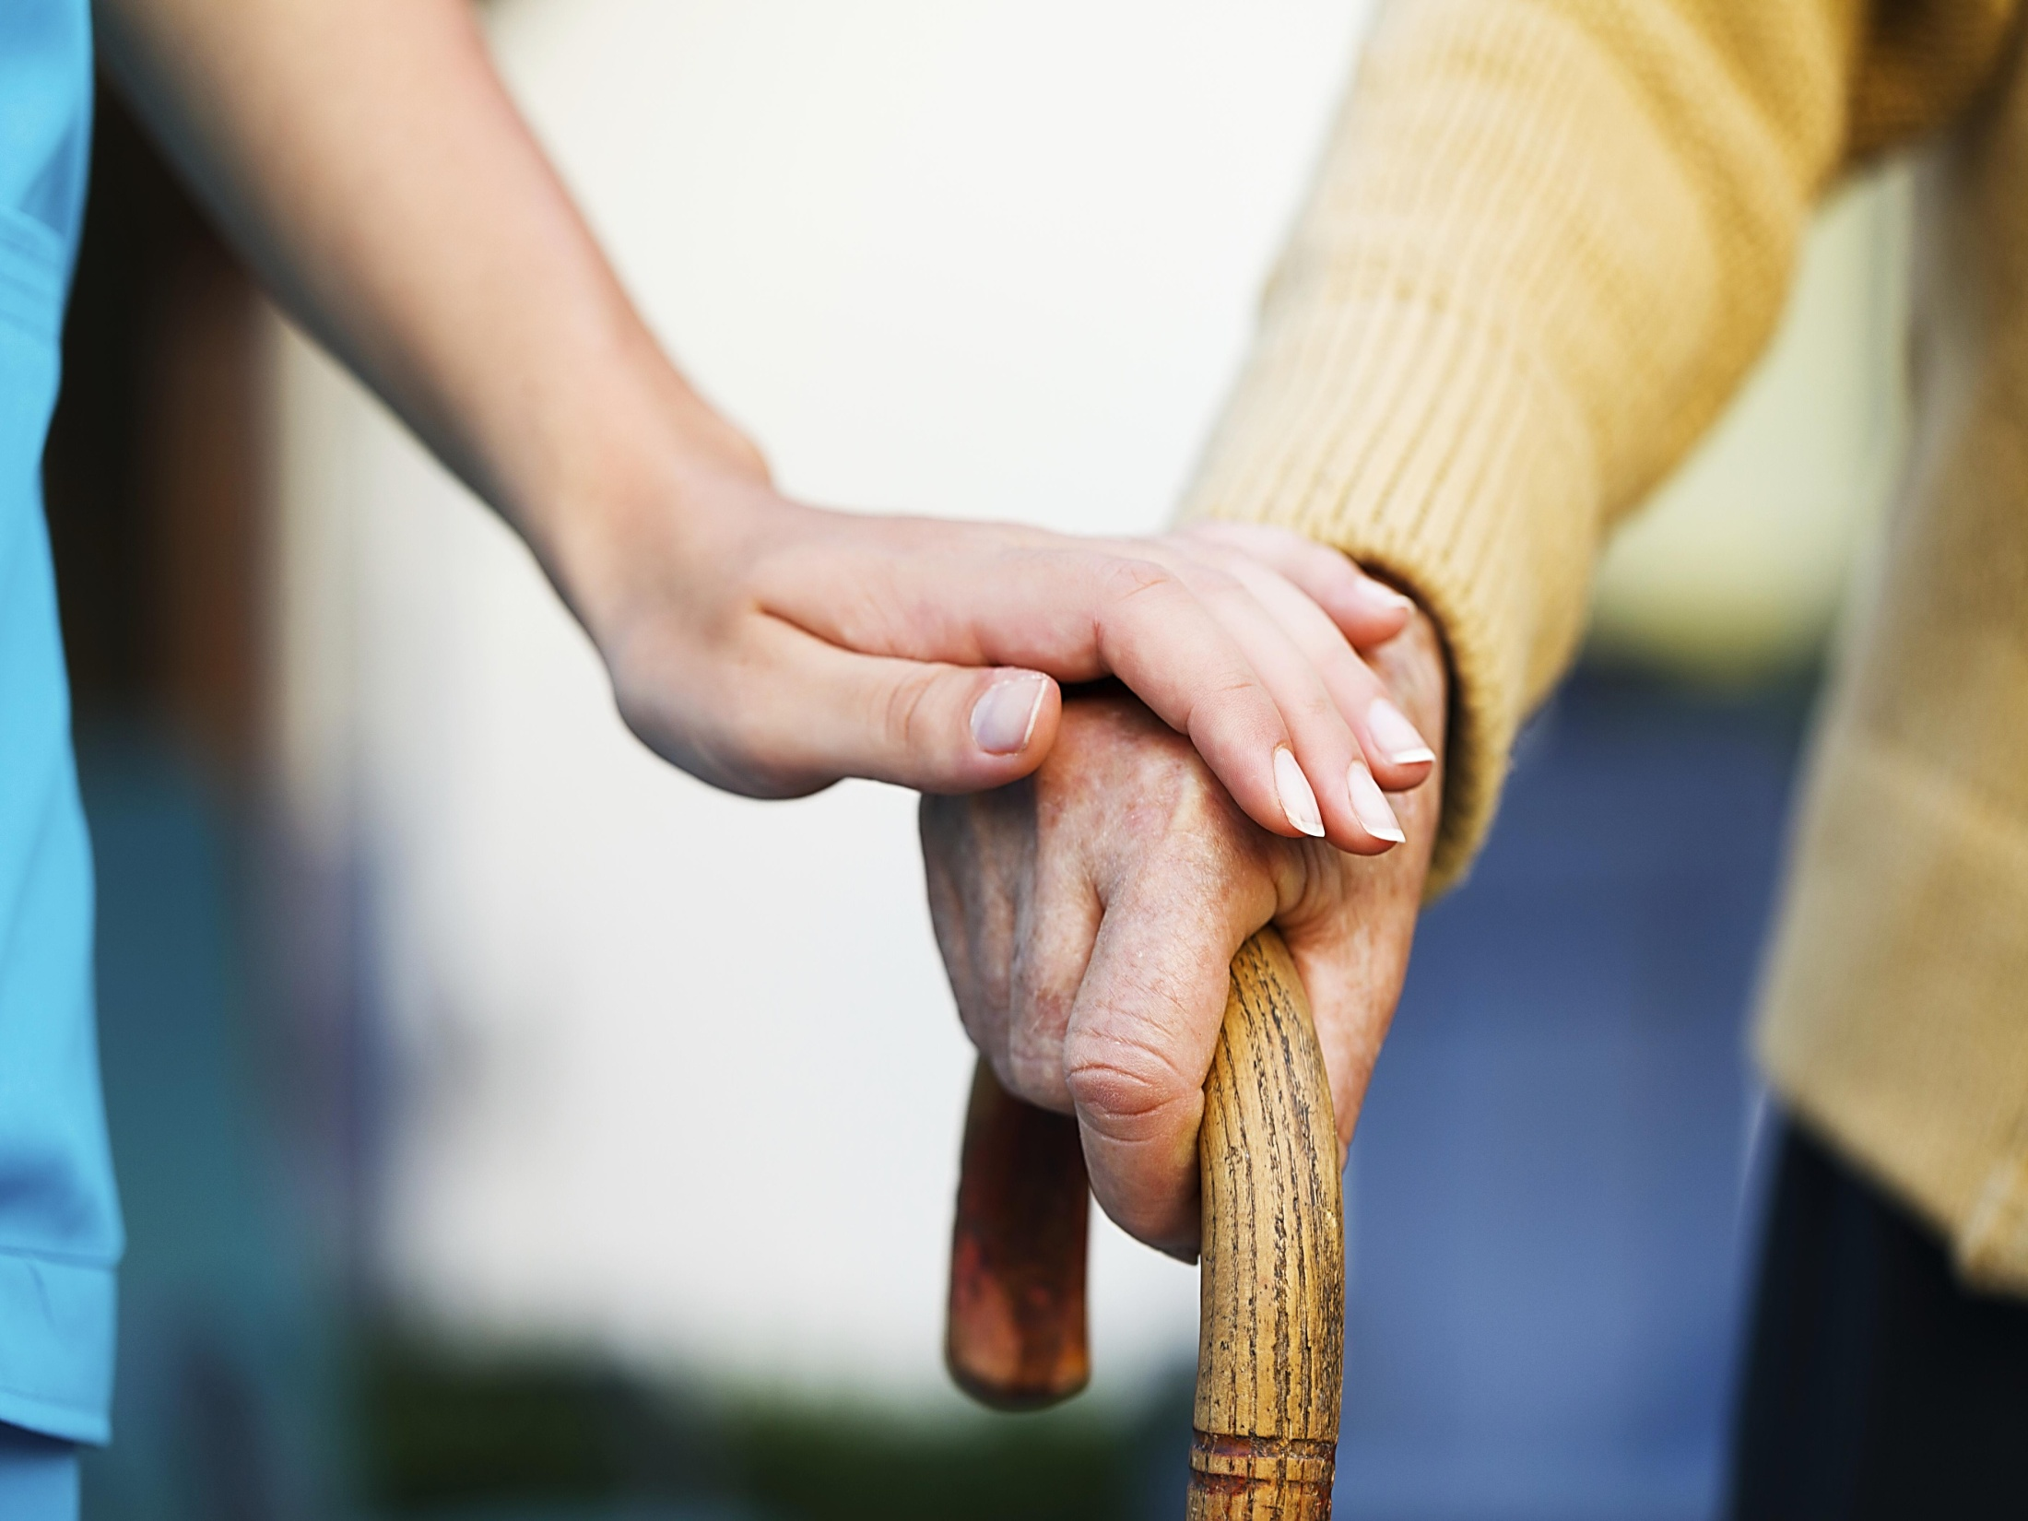
O CUMPRIMENTO DO DEVER MORAL
É DIFÍCIL:
POR NÃO TER REPRESSÃO AS
SUAS DERROTAS.
POR NÃO TER TESTEMUNHAS AS
SUAS VITÓRIAS.
POR SE ACHAR EM ANTAGONISMO COM AS ATRAÇÕES DO INTERESSE E DO CORAÇÃO.

Slide 4

O QUE NOS OBRIGA AO CUMPRIMENTO DO DEVER?
DEVERES SOCIAIS, LEGAIS E PROFISSIONAIS:
LEIS E COSTUMES
SOCIAIS.
DEVERES MORAIS:
NOSSA CONSCIÊNCIA
E VONTADE.

Slide 5
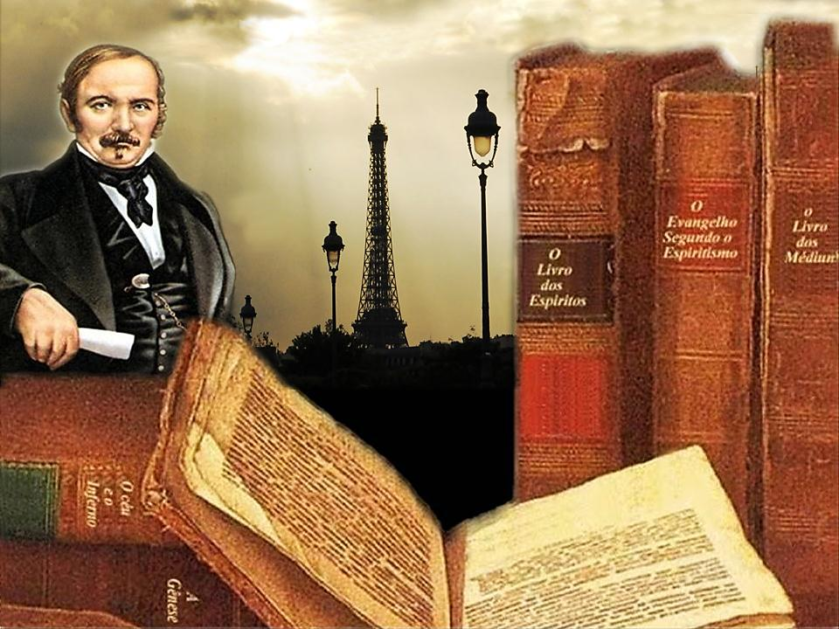
QUESTÃO 621
AS LEIS DEUS ESTÃO ESCRITAS
NA NOSSA CONSCIÊNCIA.
O LIVRO DOS ESPÍRITOS
3ª PARTE - ALLAN KARDEC

Slide 6
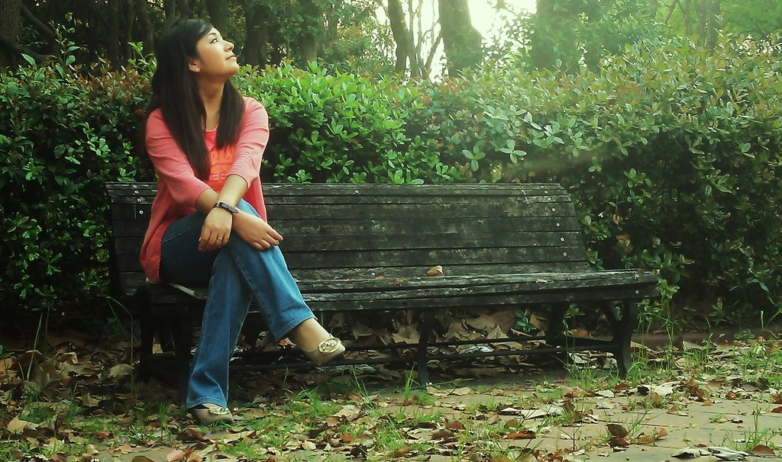
O DEVER
ONDE COMEÇA?
NO PONTO EM QUE AMEAÇAMOS
A TRANQUILIDADE E A FELICIDADE
DO PRÓXIMO.

Slide 7
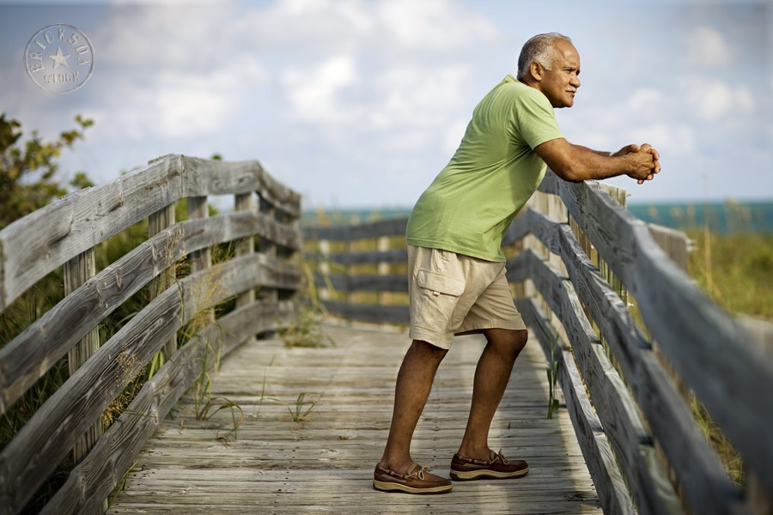
O DEVER
ONDE TERMINA?
NO LIMITE QUE NÃO DESEJAMOS QUE SE TRANSPONHA COM RELAÇÃO A NÓS.

Slide 8

A PROVIDÊNCIA DIVINA
FINALIDADES:
CRIOU TODOS OS HOMENS IGUAIS
PARA A DOR E PARA A FELICIDADE.
QUE SEJAM INSTRUÍDOS PELA
EXPERIÊNCIA COMUM.
QUE NÃO ALEGUEM IGNORÂNCIA
DOS EFEITOS DO MAL.
QUE NÃO PRATIQUEM O MAL.

Slide 9
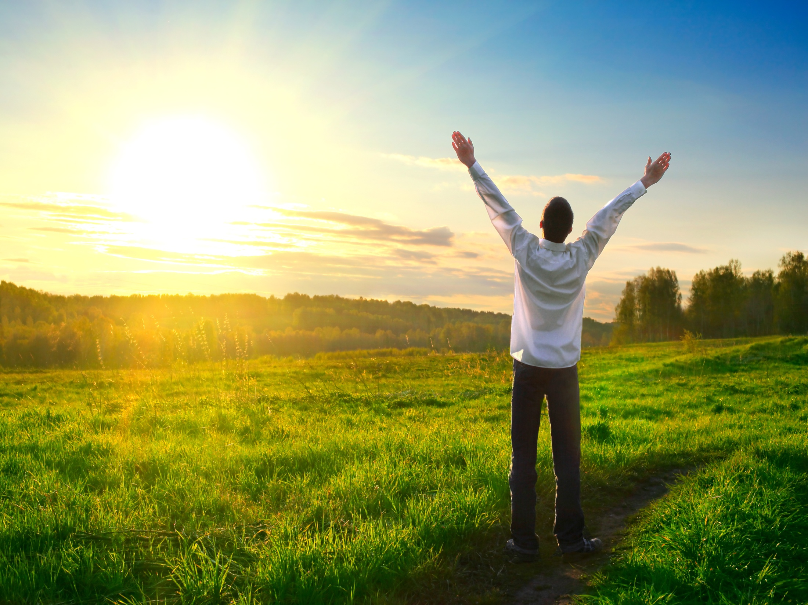
AQUELE QUE CUMPRE O SEU DEVER
AMA AS CRIATURAS
MAIS DO QUE A
SI MESMO.
AMA A DEUS MAIS DO
QUE AS CRIATURAS.

Slide 10
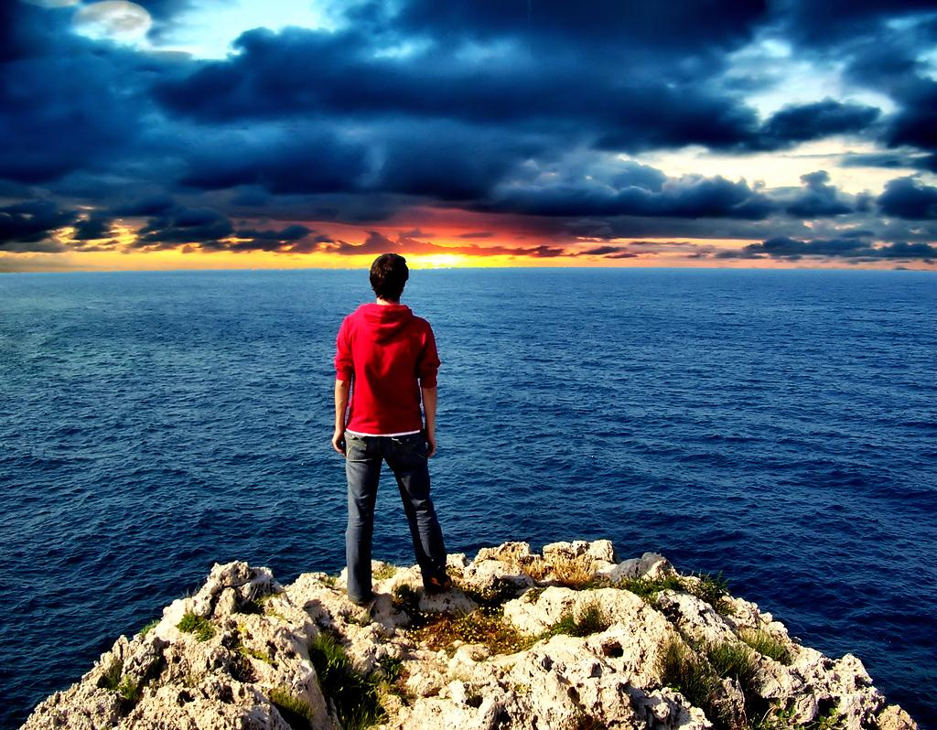
A VIRTUDE
É O CONJUNTO DE TODAS AS
QUALIDADES ESSENCIAIS QUE
CONSTITUEM O HOMEM DE BEM.

Slide 11
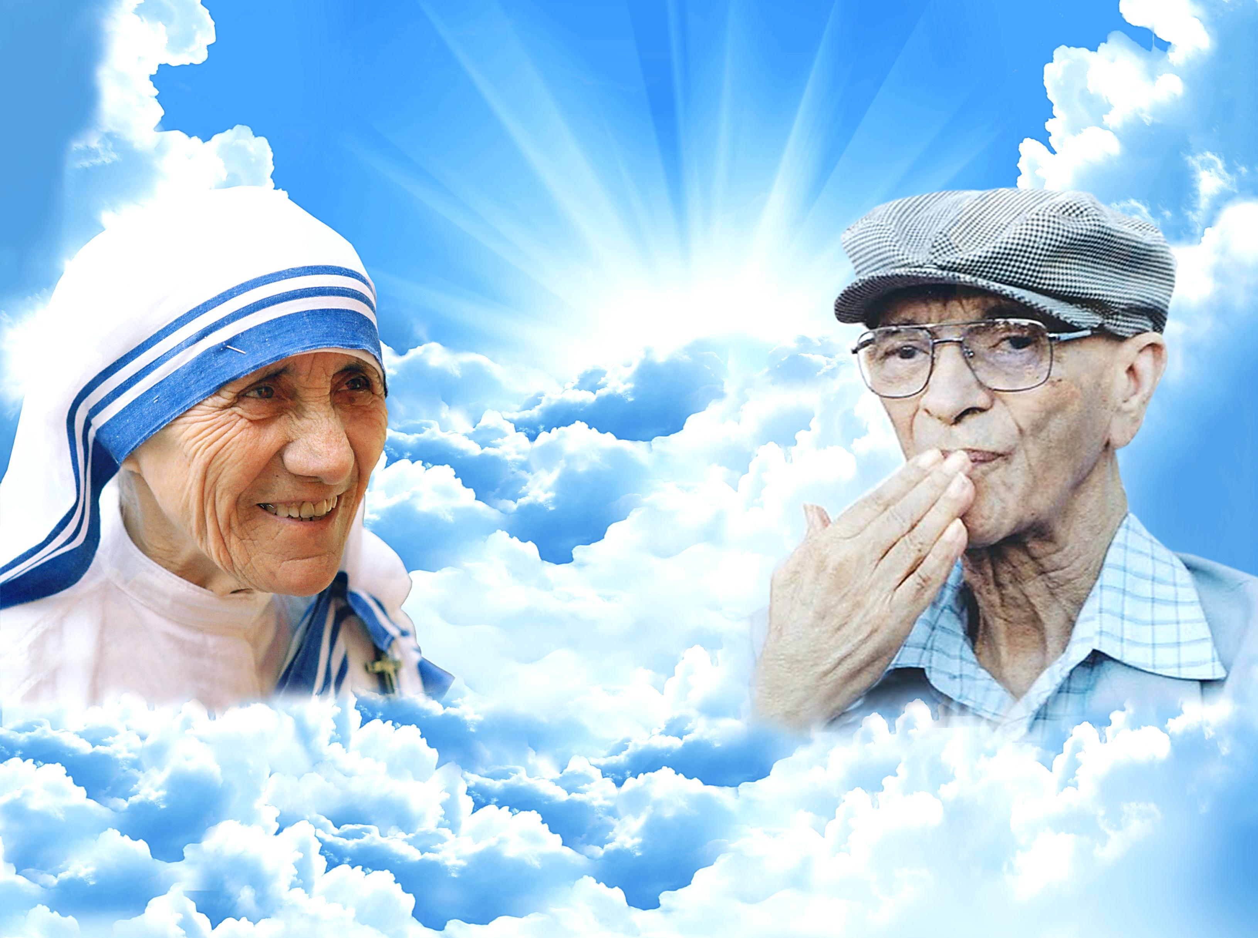
VIRTUDE REAL
SINAIS:
MODÉSTIA
DESINTERESSE
ESQUECIMENTO DE SI MESMO

Slide 12
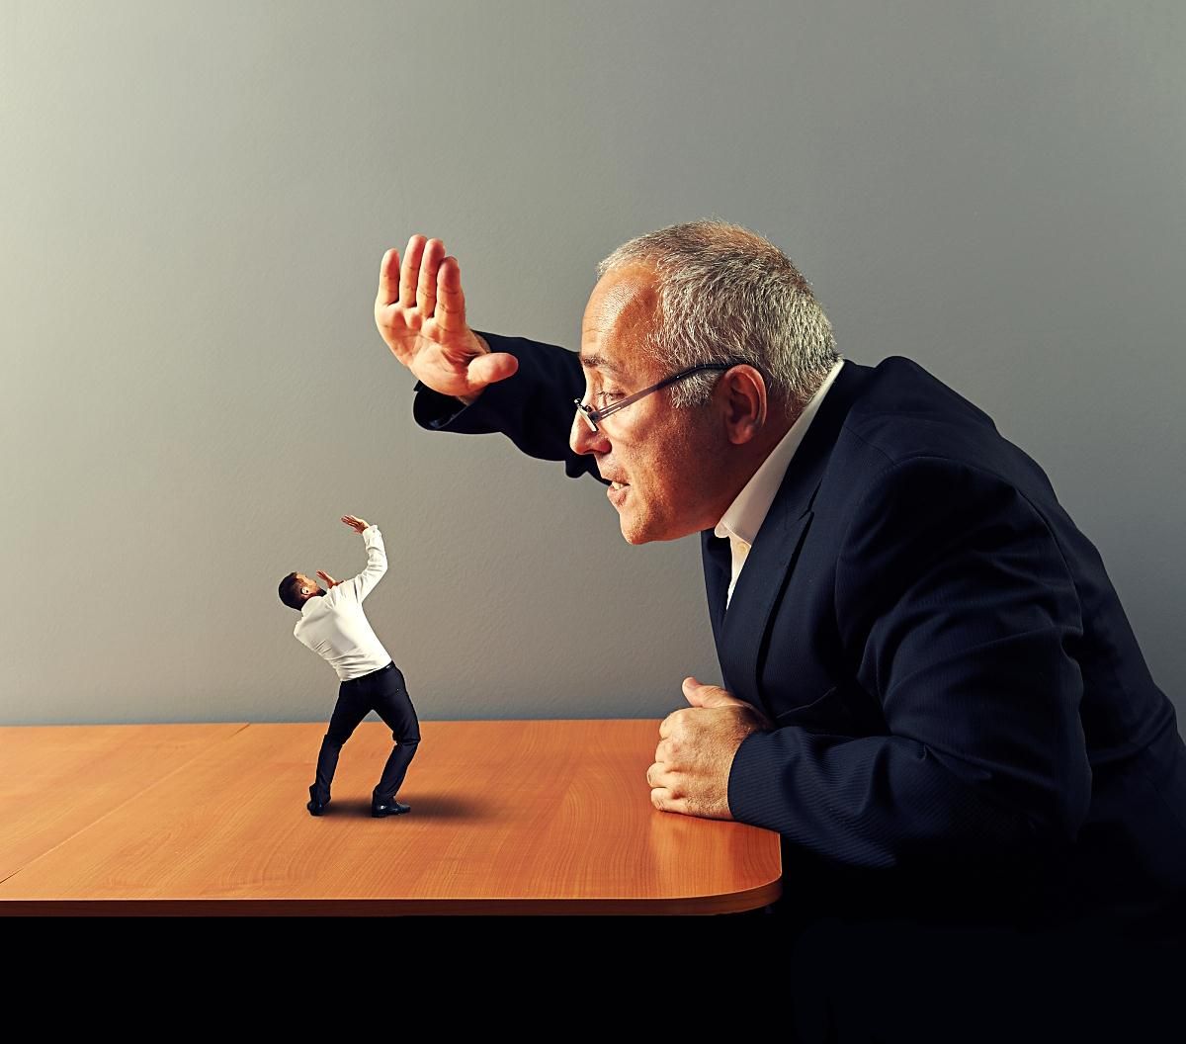
VIRTUDE FALSA
SINAIS:
ORGULHO E VAIDADE.
APARÊNCIA DO QUE NÃO É.
OSTENTAÇÃO DA SUA VIRTUDE.

Slide 13
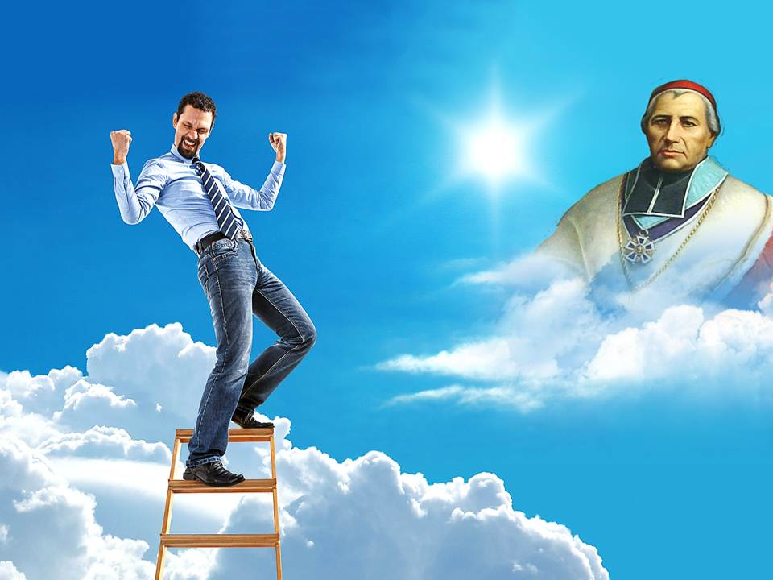
REFLEXÃO
François Nicolas Madeleine
Paris, 1863
PELO ORGULHO É QUE A HUMANIDADE TEM SE PERDIDO; PELA HUMILDADE É QUE UM DIA ELA SE REDIMIRÁ.
MAIS VALE POUCA VIRTUDE COM MODÉSTIA, DO QUE MUITA COM ORGULHO.

Slide 14
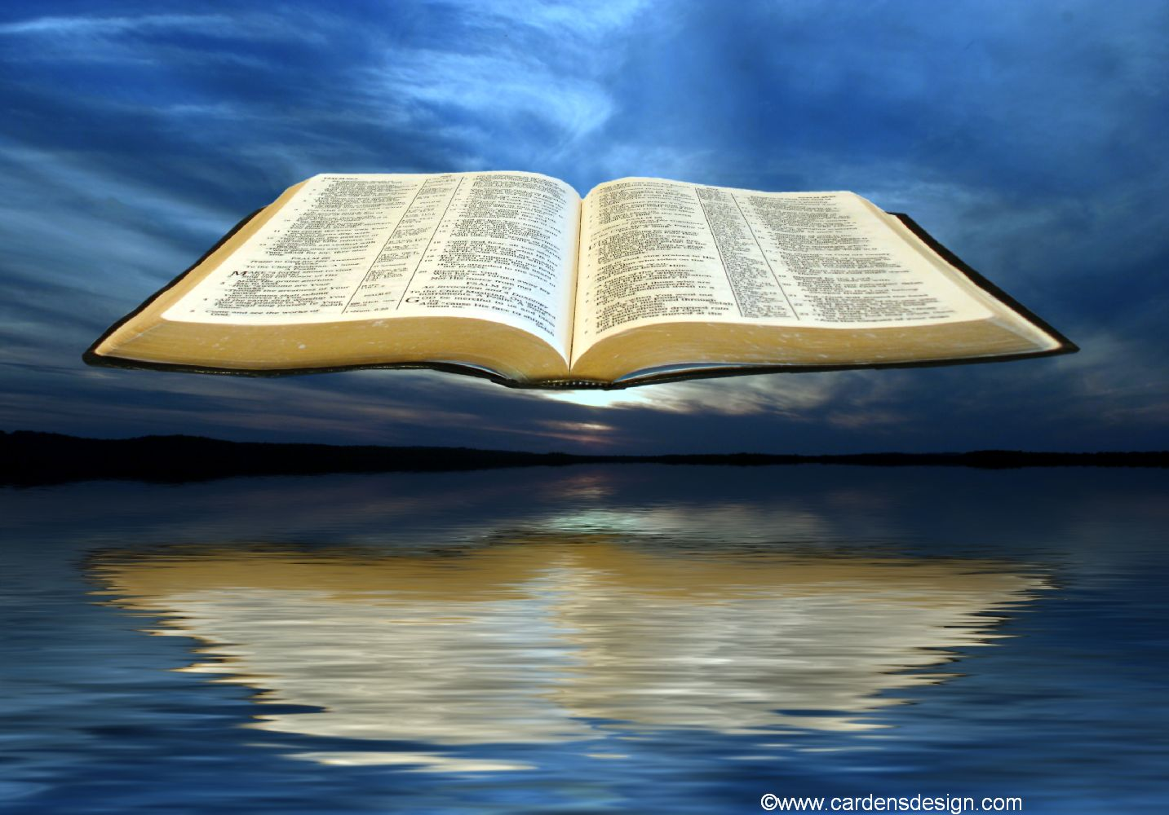
REFLEXÕES
IDEALIZAR UM OBJETIVO PARA CONTEÚDO.
COMENTAR A IDEIA DE COMPREENSÃO MAIS DIFÍCIL.
EXPOR A IDEIA QUE LHE CAUSOU MAIOR IMPACTO.
PROPOR APLICAÇÕES PRÁTICAS DO TEMA ESTUDADO.

